Slide 1

David Kunzmann & Miguel Santamaria
Notes:
Bonjour Jérôme

Slide 2

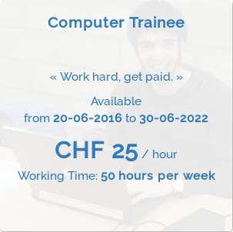
Table des Matières
HolyJobs, c'est quoi ?
Quels outils avons-nous utilisés ?
  Scala.JS ? Peut-Être ? Peut-Être PAS ?
  Slick
Démo
Problèmes ?
Améliorations ?
Conclusion

Slide 3


HolyJobs, c'est quoi ?
A la recherche d'un travail pendant tes vacances ?
→ Recherche de jobs !
Un job à proposer à de
pauvres étudiants ?
→ Ajout de jobs

Slide 4


Quels outils avons-nous utilisés ?
Scala.JS
Slick

Slide 5


Scala.JS
Le meilleur de JavaScript et de Scala
  Typage fort
  Utilisation de librairies existantes (JQuery, …)
Malheureusement, version Alpha
  Documentation insuffisante
  Incomplète

Slide 6


Slick
Pas si simple à installer
  Attention à certains détails (nom des tables, nom des case class)
Facile à créer des requêtes
  C'est du MySQL… mais en Scala !

Slide 7
Demo Time!

Slide 8
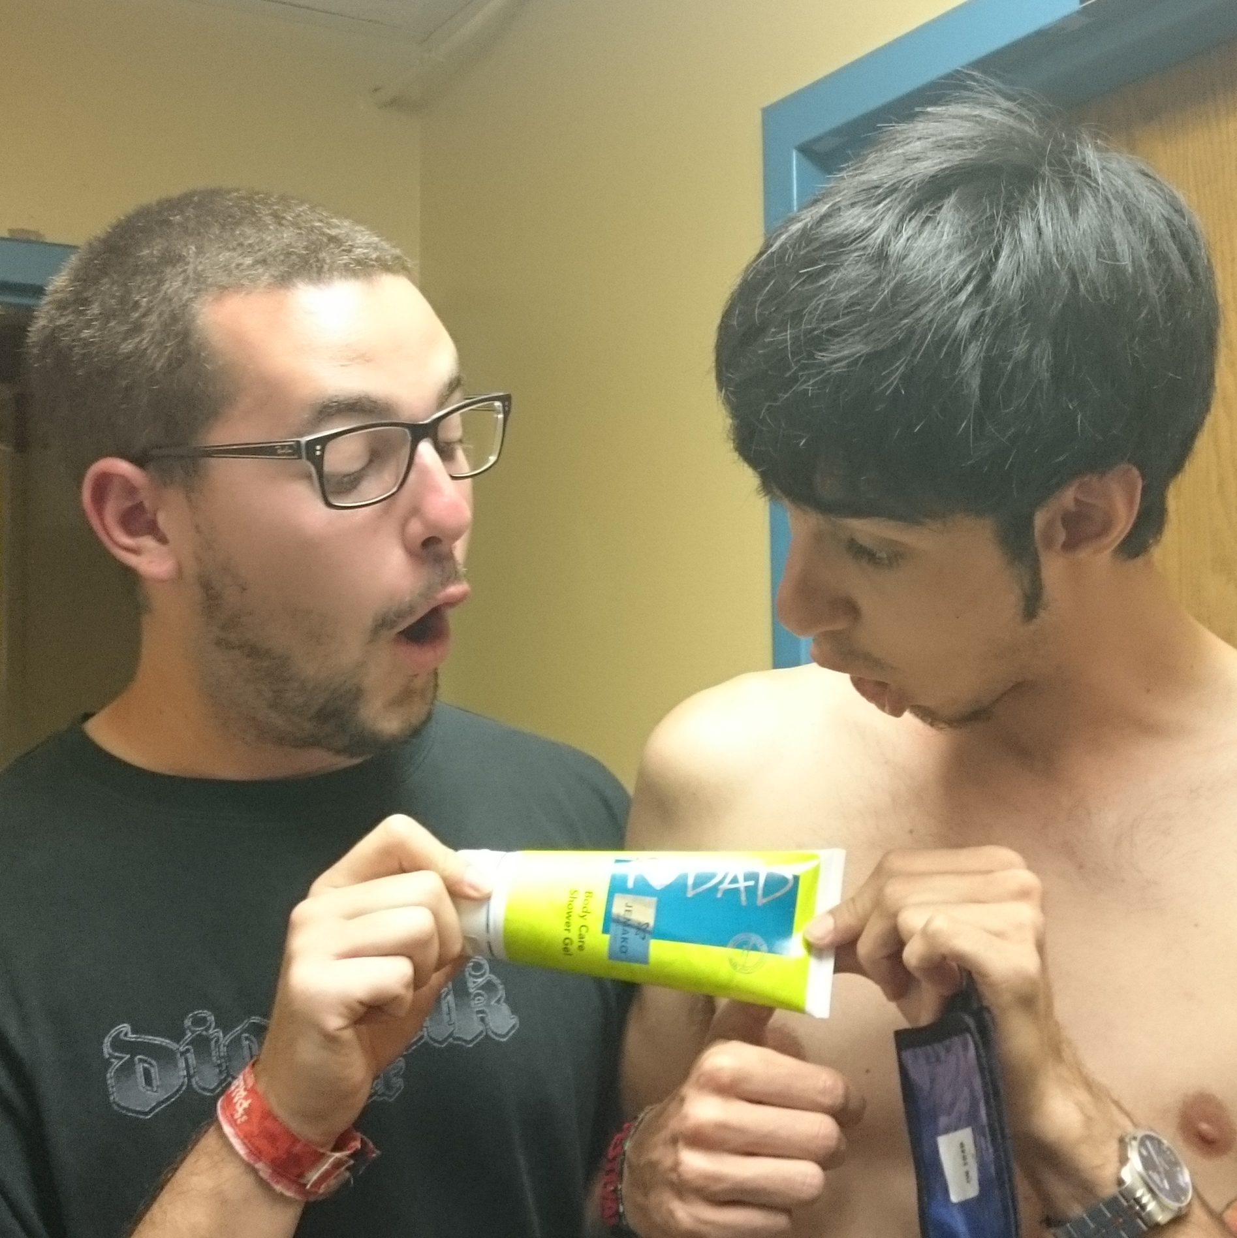
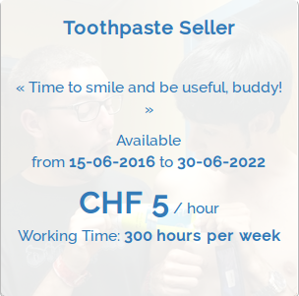
Problèmes ?
Scala.JS
Template du projet
Injection de dépendances
(Play)

Slide 9


Améliorations
Gestion utilisateur
Requêtes auprès de la base de données
Abstraction des requêtes (au cas où nous retirerions Slick)
Captcha
Trouver des clients 😎
#jeSuisLéonard

Slide 10


Conclusion
Ne pas utiliser Scala.JS pour le moment ! Rester patient
Slick est très intuitif, d'une fois l'installation terminée
Et Play ?

